Slide 1
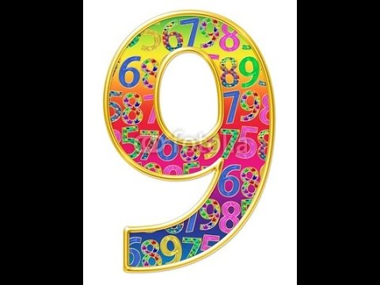
В гости к нам пришла девятка
Цифровая акробатка-
Если на голову встанет-
Цифрой шесть девятка станет.

Slide 2
Составим команду спортсменов
Бег – прекрасная игра.
Ускоритель – номера.
Приготовились. На старт!
Первым номером гепард!
Номер два. Ну и ну!
Скачет антилопа гну!
Страус – третий. Он в галопе
Не уступит антилопе.
А за ним быстрее ветра
По четвёртой скачет зебра.
Номер пятый – лев бежит.
Шесть. Жираф за ним бежит.
Семь легко бежит гиена.
Есть характер у спортсмена.
Номер восемь. Лошадь мчится.
А девятая – волчица.
Мы на этом кончим счёт.
Победителям почёт!
9

Slide 4

9
1 | 8
2 | 7
3 | 6
4 | 5
6 | 3
7 | 2
1 | 8
5 | 4

Slide 5
9
9

Slide 6
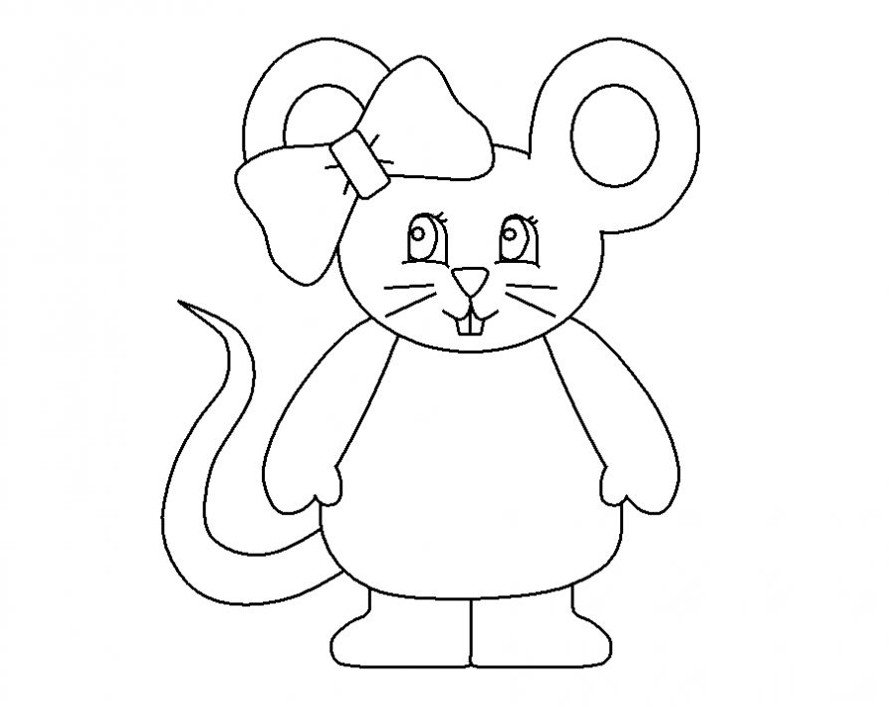
1
2
3
4
5
6
7
8
9
11
12
10

Slide 7
13
14
15
16
20
17
18
19

Slide 8
6
4
5

Slide 9
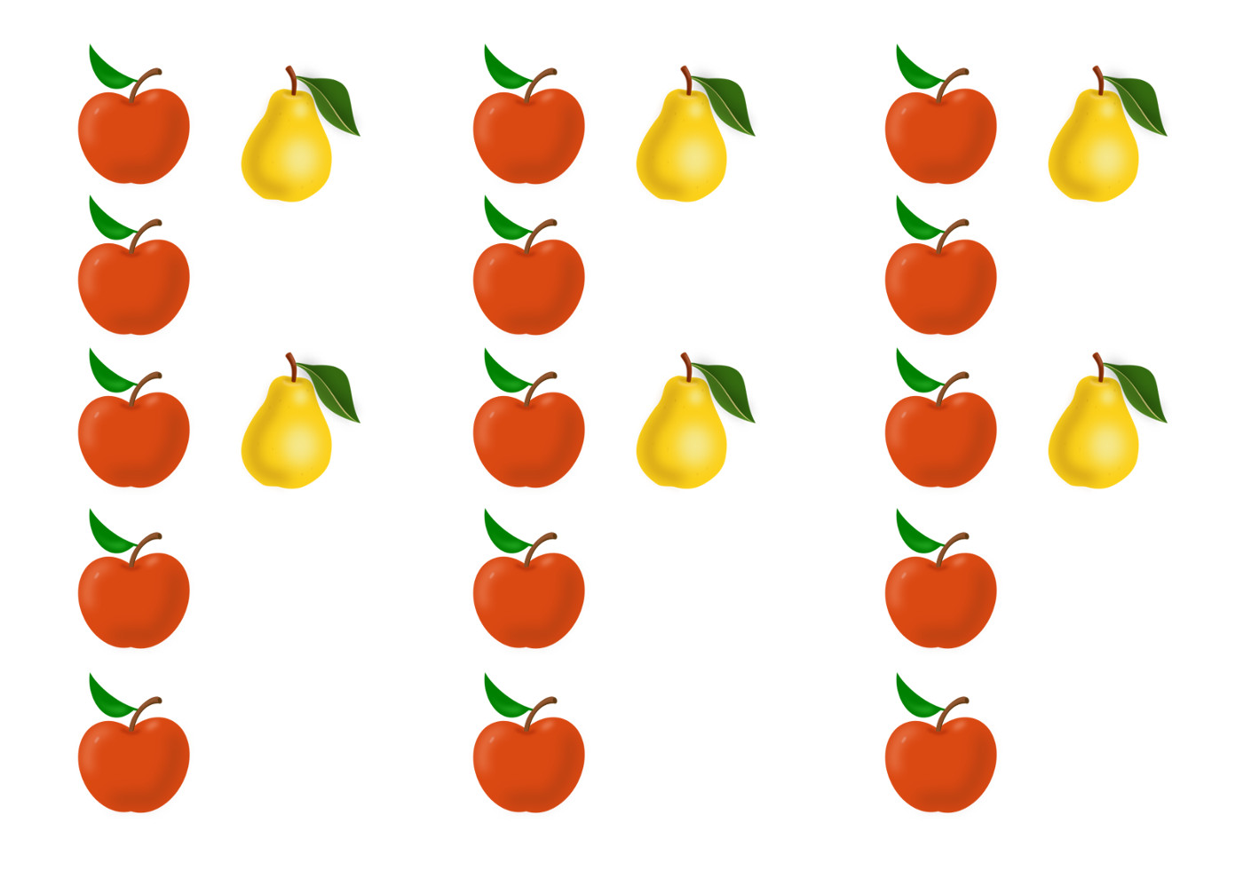
3
2
5
+
=

Slide 12
Конспект
по непрерывной образовательной деятельности
«Формирование элементарных математических представлений»
для подготовительной группы
образовательная область «Познавательное развитие»
Дата проведения: 3.12.2017 г.
НОД № __23__
Тема: «Состав числа 9. Счёт в пределах 20»
Автор конспекта: Купчинская Елена Васильевна
Задачи приоритетной образовательной области:
Познавательное развитие: формировать умение составлять число 9 из двух меньших чисел, раскладывать на 2 меньших числа,; закреплять представления о смысле сложения и вычитания, тренировать умение составлять задачи по картинкам и решать их, совершенствовать навык устного счёта в пределах 20,
Задачи ОО в интеграции:
Социально-коммуникативное развитие: развитие общения и взаимодействия ребенка со взрослыми и сверстниками.
Физическое развитие: формирование ежедневной двигательной деятельности, .
Предпосылки учебной деятельности: формирование умения слушать и слышать, выполнять инструкции взрослого, следовать правилам.
Оборудование для педагога: ноутбук, проектор, демонстрационный экран, презентация «20 мышат», карточки с цифрами от 0 до 9, кубы большие, рулетка
Оборудование для детей: счётные палочки, таблица с кругами.
Вводная часть (мотивационный, подготовительный этап)

Slide 13
Содержание НОД.
На демонстрационном экране слайд № 1. (звук колокольчика )
Педагог:
Прозвенел звоночек!
Все готовы? Всё готово?
Начинаем заниматься!
Ты сиди за партой стройно и веди себя достойно.
- Парта – это не кровать и на ней нельзя лежать.
- Ответить хочешь – не шуми, а только руку подними.
Воспитатель читает стихотворение:
Бег – прекрасная игра.
Ускоритель – номера.
Приготовились. На старт!
Первым номером гепард!
Номер два. Ну и ну!
Скачет антилопа гну!
Страус – третий. Он в галопе
Не уступит антилопе.
А за ним быстрее ветра
По четвёртой скачет зебра.
Номер пятый – лев бежит.
Шесть. Жираф за ним бежит.
Семь легко бежит гиена.
Есть характер у спортсмена.
Номер восемь. Лошадь мчится.
А девятая – волчица.
Мы на этом кончим счёт.
Победителям почёт!
А.Усачёв.
Ребята, сколько всего кругов? (Ответы детей)
Слайд 2
На экране изображена таблица. Нам необходимо перечислить варианты раскладывания числа 9 на 2 меньших числа.
Как разделить девять спортсменов на две команды? (Ответы детей)
На экране проводится работа с таблицей. У детей на столах счётные палочки, они выполняют подсчёты соответственно с работой в таблицей
Вывод:
- Число девять можно составить по разному (8 вариантов: 1+8, 7+2, 2+7, 5+4, 4+5,6+3, 3+6, 8+1 )

Slide 14
2. Слайды 3-4. Игровое упражнение.
На экране появляются изображения мышат, на маечках стоят номерки от 1 до 15, с 16 до 20 проставляются номера совместно с детьми.
Стихотворение.
Двадцать спортсменов бегут на зарядку.
Но не желают бежать по порядку.
Последний, случается первым придет-
Такой вот бывает неправильный счёт.
- Пересчитывают мышат
Физкультминутка
«На зарядку становись!»
Воспитатель читает стихотворение, показывая карточку с цифрой. Дети выполняют движения столько раз, какая цифра изображена на карточке.
Сколько зайчиков у нас? (5)
Столько и подпрыгнем раз.
Сколько палочек до точки (4)
Столько встанем на носочки.
Сколько точек будет в круге? (9)
Столько раз поднимем руки.
- Ребята на соревнованиях спортсменам разрешено использовать кубы определенной высоты.
-у нас кубы разных размеров. Кто скажет чем можно измерить высоту куба? (Ответы детей. Специальным измерительным прибором – линейкой, рулеткой, метром…)
- нашим спортсменам разрешено использовать кубы высотой не более 20 см, у меня есть рулетка, на которой отмечены стандарные значении длины, сейчас мы измерим все кубы и узнаем, какой из них разрешено использовать на соревнованиях.
Проводятся измерения кубов
Игра с мячом на звать соседа цифру
Задание с палочками»
— Ребята, отсчитайте 4 палочки и сложите из них квадрат. — А теперь, подумайте, какую палочку надо переложить на другое место, чтобы получить стульчик? — Отсчитайте 6 палочек и сложите из них домик. Подумайте, какие 2 палочки надо переложить, чтобы получился флажок. Когда вы решите, как переложите палочки, и представите, что флажок получится, выполняйте задание. — Ребята, скажите флажок, который получился у вас, похож с этими флажками.
Игровое упражнение «Рисуем план расположения кубов»
Детям раздаются листы в клетку, на экран выводится лист с отмеченными точками.
- На экране демонстрируется образец задания. У вас на столах плен расположения кубов на соревновании. Вам необходимо продолжить до конца ряд, соблюдая последовательность точек через одну клеточку.

Slide 15
Физкультминутка:
«Найди себе пару»
- воспитатель раздаёт детям цифры от 1 до 9.
По команде «Раз, два, три – пару себе найди!»
дети должны найти себе пару
чтобы в сумма цифр получилась 9.
Игра проводится 2 раза,
дети меняются карточками
Задачи:
Целое, части (по слайду)
Сколько всего плодов у ёжика? (5)
На сколько частей мы их ражделить можем – на 2
Одна часть – яблоки
Другая груши
Сколько предметов в первой части?
Сколько во второй?
Педагог: - Давайте вспомним, из каких частей состоит задача? Задача состоит из четырёх частей. Условие, вопрос, решение, ответ.
Условие, это то, что уже известно.
Вопрос, это то, что нам неизвестно, и то, что нужно найти.
Решение, это то, что можно сложить или вычесть.
Ответ задачи, это то, что получилось, и известно нам.
-

Slide 16
На столе лежало 5 яблок и 2 груши
Сколько всего фруктов лежало на столе?
Назовите мне условие этой задачи?
Дети: - На столе лежало 5 яблок и 2 груши.
Педагог: - Назовите вопрос в задаче?
Дети: - Сколько всего фруктов лежало на столе?
Педагог: - Какое решение задачи?
Дети: - Нужно сложить: 5 + 2 = 7
Педагог: - Теперь можно ответить на вопрос задачи? Давайте проговорим ответ задачи полным предложением.
Дети: - На столе лежало 7 фруктов.
1. Яблоки в саду поспели,
Мы отведать их успели
Пять румяных, наливных,
Один с кислинкой,
Сколько их? (5+1=6

Slide 17
Заключительная часть (рефлексивный этап)
Состав какого числа мы сегодня изучали? (ответы детей)
Сколько мышат – спортсменов на соревнования готовились?
Чем можно измерить высоту предмета
Сколько вариантов составления цифры 9 возможно использовать ?
Домашнее задание: найти дома одинаковые 9 предметов.

